Slide 1
MyBatis原理分析
yangjianzhou
2019-03-31

Slide 2
目录
MyBatis运行流程
Config Xml解析
Mapper Interface初始化
Mapper Method执行
Notes:
不再强调和特意推动团队整合这个事情，所有人把这个列入KPI。不以团队整体利益出发的行为，对应团队部分的KPI不及格。
可以竞技、就事论事地PK（分歧大的找我），但一旦有了结论就执行到底，不要行为上的拖延和抵触，也不要言语上的。
个人能力从分享、架构设计、系统落地上体现

Slide 3
MyBatis运行流程
1、Config xml解析
InputStream inputStream = Resources.getResourceAsStream("mybatis-config.xml");
SqlSessionFactory sqlSessionFactory = new SqlSessionFactoryBuilder().build(inputStream);
2、Mapper Interface初始化
SqlSession sqlSession = sqlSessionFactory.openSession();
UserMapperExt userMapperExt = sqlSession.getMapper(UserMapperExt.class);
3、Mapper Method执行
userMapperExt.insert(new UserDTO("houliu",23));
userMapperExt.findUserListByName("zhangsan");
userMapperExt.update("name" ,"wangwu",22);
sqlSession.commit();
Notes:
不再强调和特意推动团队整合这个事情，所有人把这个列入KPI。不以团队整体利益出发的行为，对应团队部分的KPI不及格。
可以竞技、就事论事地PK（分歧大的找我），但一旦有了结论就执行到底，不要行为上的拖延和抵触，也不要言语上的。
个人能力从分享、架构设计、系统落地上体现

Slide 4
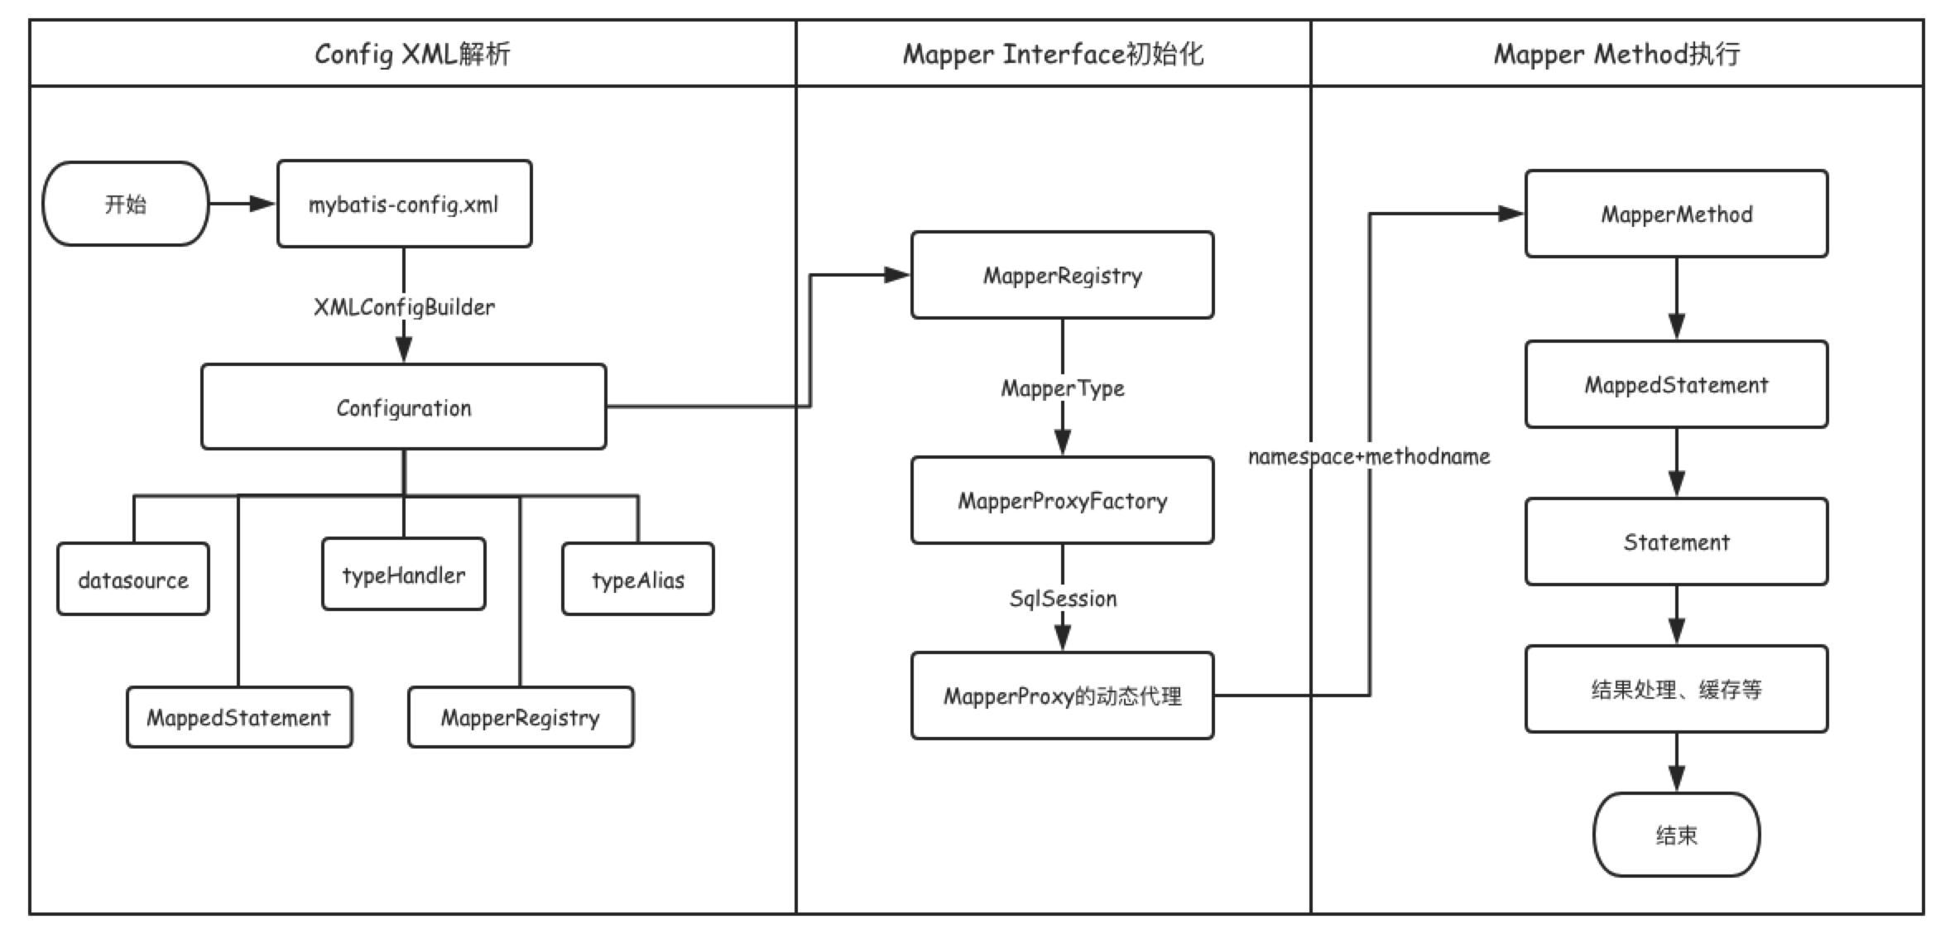
Notes:
不再强调和特意推动团队整合这个事情，所有人把这个列入KPI。不以团队整体利益出发的行为，对应团队部分的KPI不及格。
可以竞技、就事论事地PK（分歧大的找我），但一旦有了结论就执行到底，不要行为上的拖延和抵触，也不要言语上的。
个人能力从分享、架构设计、系统落地上体现

Slide 5
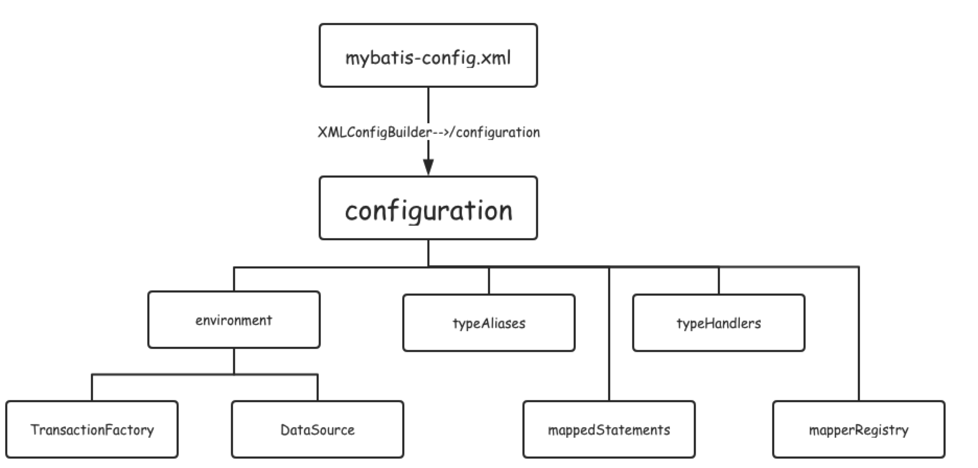
Config Xml解析
Notes:
系统还是没有人能讲的清楚，至少不是让所有人信服的设计。马上要把这个系统给讨论清楚，然后花2个月把系统落地。
不再有beta版本
这个列入KPI，不管有没有事先安排具体工作，但随时可能临时安排上。这个过程中会分出三类人，推动者、执行者、拖累者，体现大家的能力的时候到了。

Slide 6
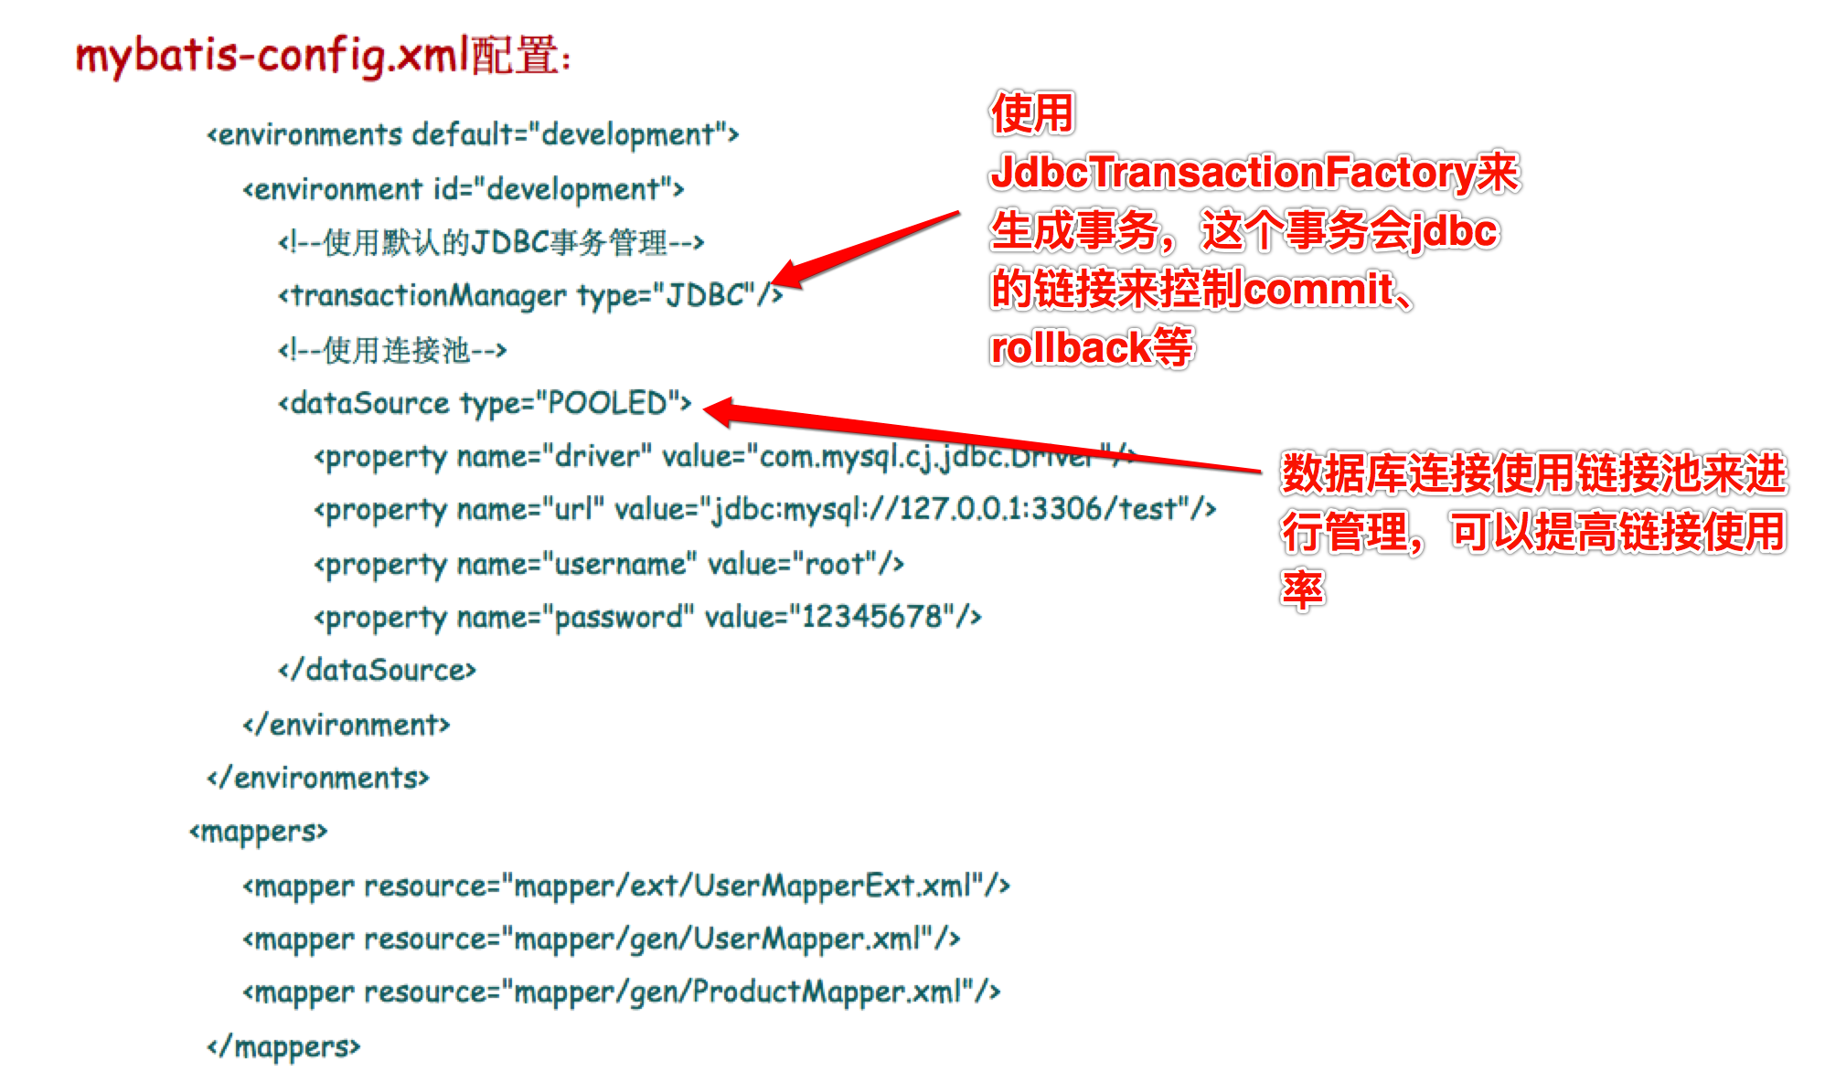
Config Xml解析
Notes:
系统还是没有人能讲的清楚，至少不是让所有人信服的设计。马上要把这个系统给讨论清楚，然后花2个月把系统落地。
不再有beta版本
这个列入KPI，不管有没有事先安排具体工作，但随时可能临时安排上。这个过程中会分出三类人，推动者、执行者、拖累者，体现大家的能力的时候到了。

Slide 7
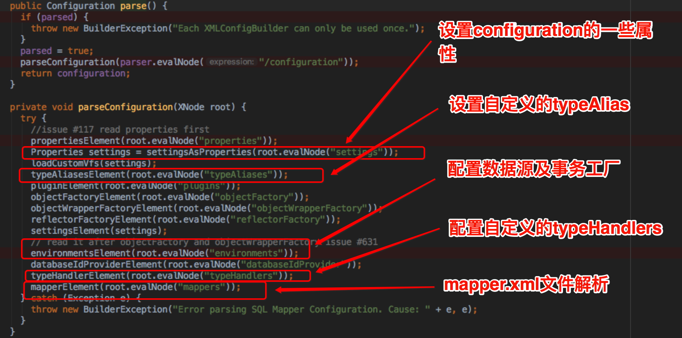
Notes:
系统还是没有人能讲的清楚，至少不是让所有人信服的设计。马上要把这个系统给讨论清楚，然后花2个月把系统落地。
不再有beta版本
这个列入KPI，不管有没有事先安排具体工作，但随时可能临时安排上。这个过程中会分出三类人，推动者、执行者、拖累者，体现大家的能力的时候到了。

Slide 8
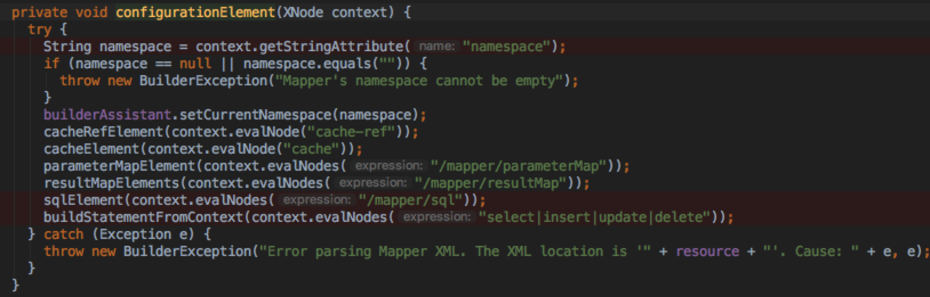
Config Xml解析
mapper.xml文件解析
Notes:
系统还是没有人能讲的清楚，至少不是让所有人信服的设计。马上要把这个系统给讨论清楚，然后花2个月把系统落地。
不再有beta版本
这个列入KPI，不管有没有事先安排具体工作，但随时可能临时安排上。这个过程中会分出三类人，推动者、执行者、拖累者，体现大家的能力的时候到了。

Slide 9
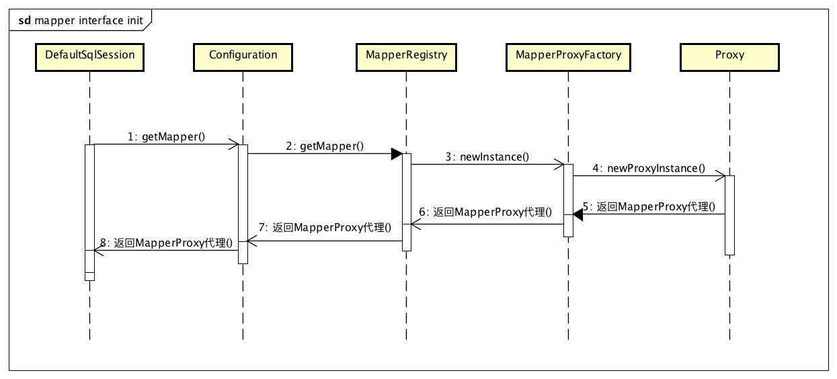
Mapper Interface初始化
Mapper Interface初始化时序图

Slide 10
Mapper Interface初始化
Mapper Interface初始化核心代码：
protected T newInstance(MapperProxy<T> mapperProxy) {
return (T) Proxy.newProxyInstance(mapperInterface.getClassLoader(), new Class[] { mapperInterface }, mapperProxy);
}
public T newInstance(SqlSession sqlSession) {
final MapperProxy<T> mapperProxy = new MapperProxy<T>(sqlSession, mapperInterface, methodCache);
return newInstance(mapperProxy);
}

Slide 11
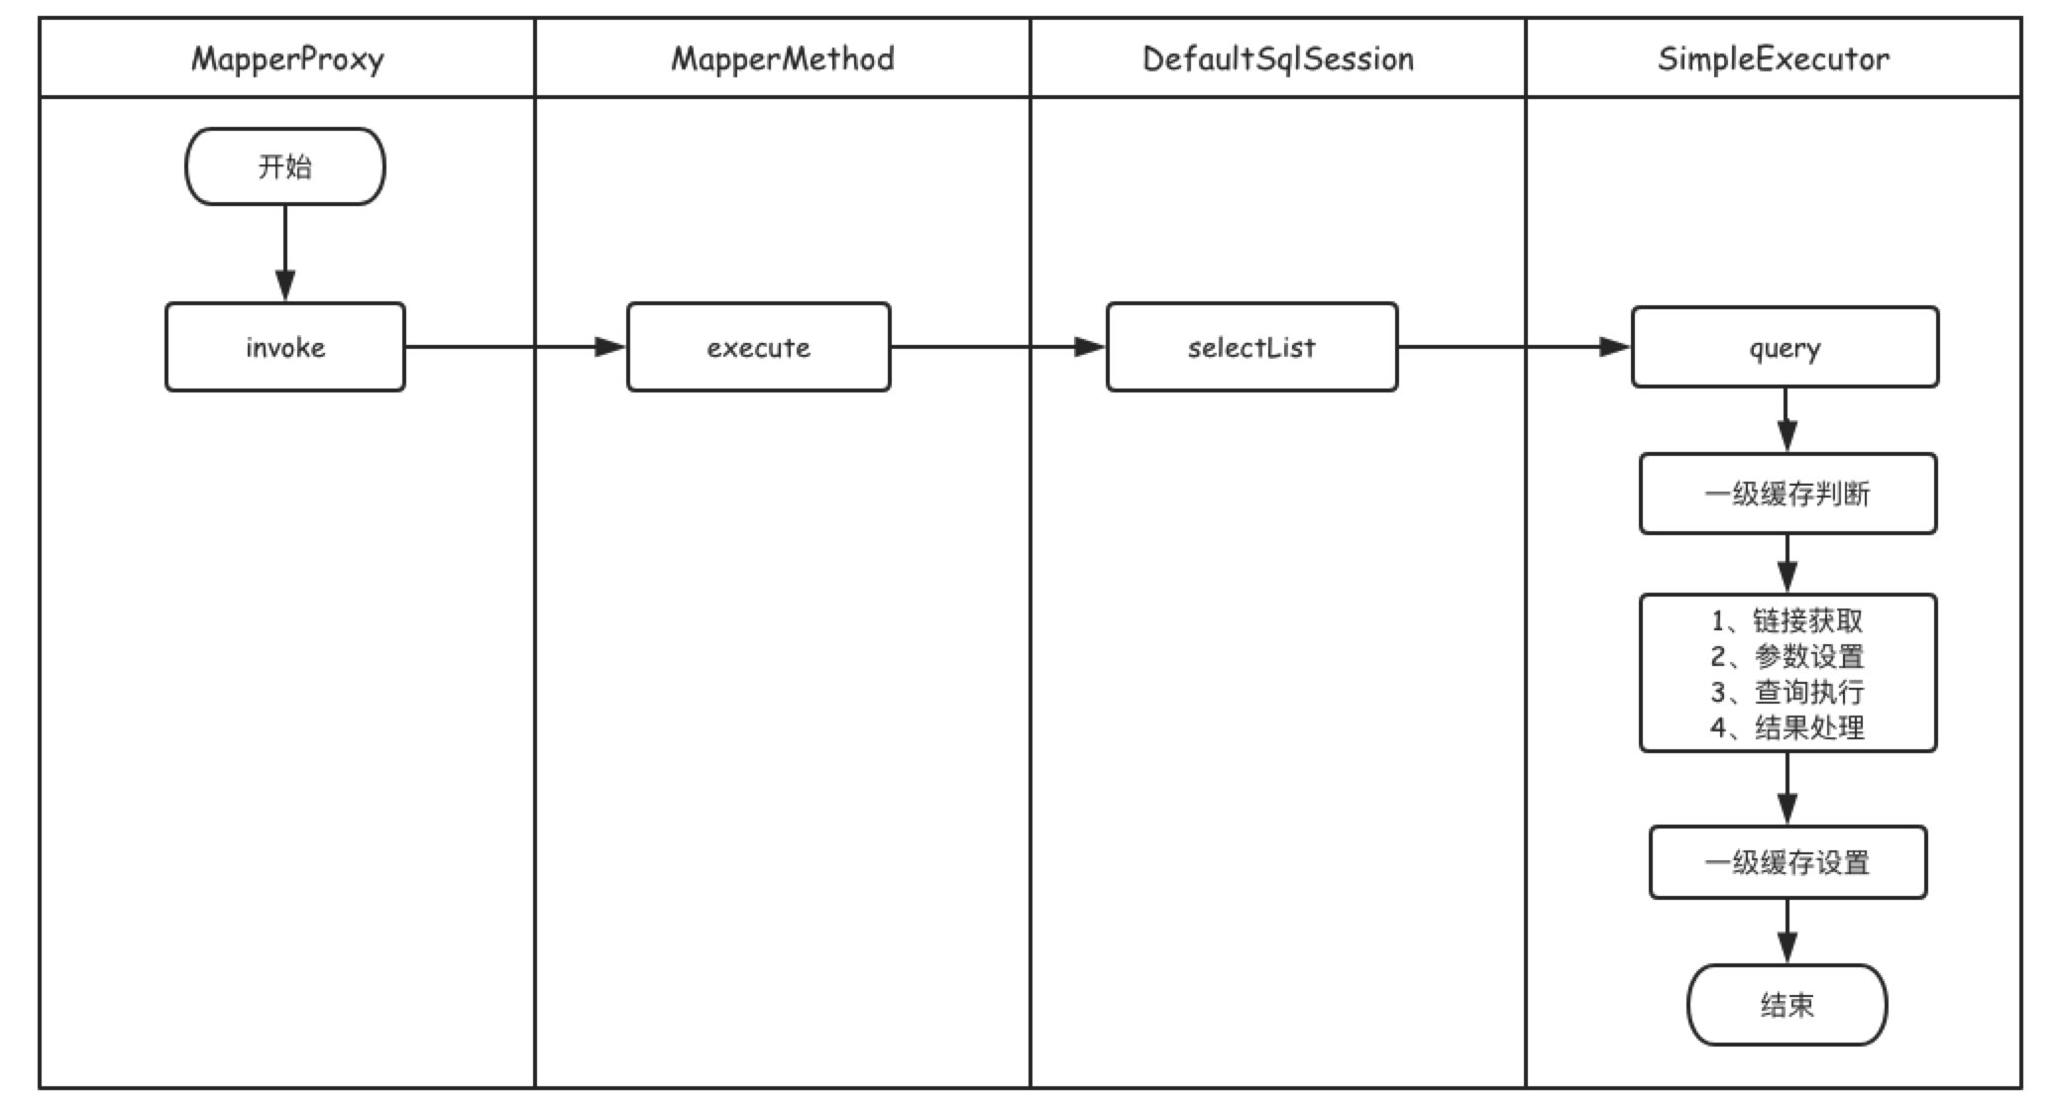
Mapper Method执行
Mapper Method执行流程图（select为例）
Notes:
周报按需求贴上

Slide 12
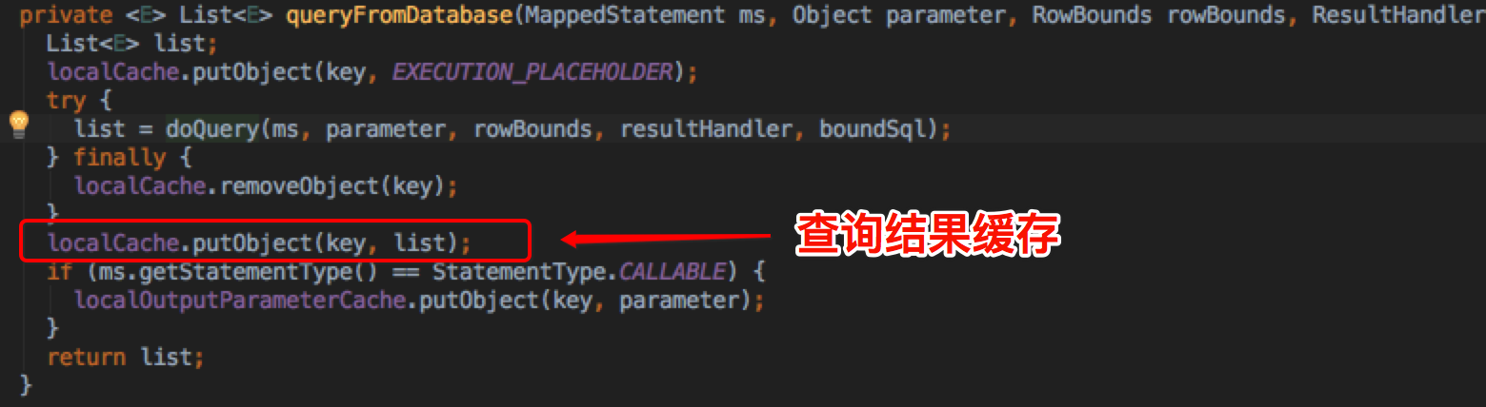
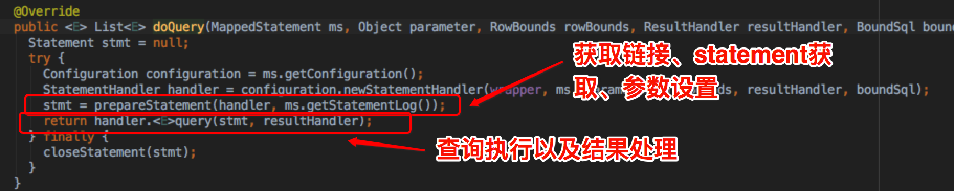
Mapper Method执行
关键代码：
Notes:
周报按需求贴上

Slide 13
enjoy it

